Slide 1
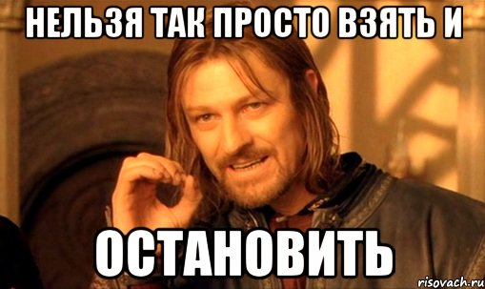
Эвристики тестирования
Предлагают ситуации для остановки тестирования

Slide 2

Самая распространенная эвристика. Тестирование заканчивается, как только вышло отведенное на него время.

Slide 3

Тестирование заканчивается, когда обнаруживается слишком много ошибок, и дальнейшее тестирование не имеет смысла

Slide 4

Эвристика «Освежающей паузы» предполагает приостановку тестирования, когда стало скучно или пропало вдохновение
Так же пауза может возникнуть из-за появления ошибки большего приоритета

Slide 5

Эвристика «Отсутствие продвижения»
Любые тесты приводят к одним и тем же результатам

Slide 6
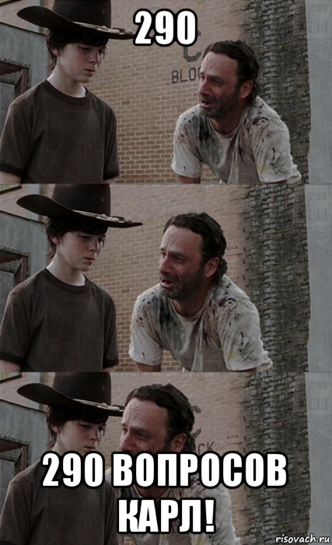
Эвристика «Больше нет интересных вопросов»
Все важные основные вопросы получили свои ответы
Используется обычно в дополнение с другими эвристиками

Slide 7

Эвристика «Пиньяты»
Тестирование прекращается в тот момент, когда возникает достаточно явная серьезная проблема

Slide 8

Эвристика «Задание выполнено»
Тестирование прекращается тогда, когда получены ответы на поставленные вопросы

Slide 9

Эвристика «Отмена задания»
К этой категории относится прекращение тестирования
по требованию заказчика

Slide 10

Эвристика «Зашел в тупик»
Остановка тестирование происходит по причине того, что имеется блокирующая ошибка, которая не препятствует тестированию области программы
Проблема может исходить от недостатка оборудования или же от недостатка квалификации тестировщиков

Slide 11

Эвристика «Привычного завершения»
Тестирование завершается в соответствие с протоколом, задающим некоторое количество идей для тестирования или циклов тестирования

Slide 12

Эвристика «Уклонения/безразличия»
Такой вариант возможен в том случае, если тестировщикам не интересно как работает программа, или тестируемое ПО является первой версией, которую вскоре заменят

Slide 13
Тестовые артефакты
План тестирования (Test Plan)
описывает весь объем работ по тестированию
Набор тест кейсов и тестов (Test Case & Test suite)
последовательность действий, по которой можно проверить соответствует ли тестируемая функция установленным требованиям
Дефекты / Баг Репорты (Bug Reports / Defects)
описывают ситуацию или последовательность действий приведшую к некорректной работе объекта тестирования, с указанием причин и ожидаемого результата

Slide 14
Тест план. Базовые вопросы(1)
Что надо тестировать?
описание объекта тестирования: системы, приложения, оборудования
Что будете тестировать?
список функций и описание тестируемой системы и её компонент в отдельности
Как будете тестировать?
стратегия тестирования, а именно: виды тестирования и их применение по отношению к объекту тестирования
Когда будете тестировать?
последовательность проведения работ: подготовка (Test Preparation), тестирование (Testing), анализ результатов (Test Result Analisys) в разрезе запланированных фаз разработки

Slide 15
Тест план. Базовые вопросы (2)
Критерии начала тестирования:
готовность тестовой платформы (тестового стенда)
законченность разработки требуемого функционала
наличие всей необходимой документации
...
Критерии окончания тестирования:
результаты тестирования удовлетворяют критериям качества продукта:
требования к количеству открытых багов выполнены
выдержка определенного периода без изменения исходного кода приложения Code Freeze (CF)
выдержка определенного периода без открытия новых багов Zero Bug Bounce (ZBB)
...

Slide 16
Тест план. Дополнительная информация
Окружение тестируемой системы (описание программно-аппаратных средств)
Необходимое для тестирования оборудование и программные средства :
тестовый стенд и его конфигурация
программы для автоматизированного тестирования
и т.д.
Риски и пути их разрешения

Slide 17
Тестовый случай (Test Case)
Общая структура тестового случая:
Action > Expected Result > Test Result
Пример:
Action | Expected Result | Test Result (passed/failed/blocked)
Open page "login" | Login page is opened | Passed

Slide 18
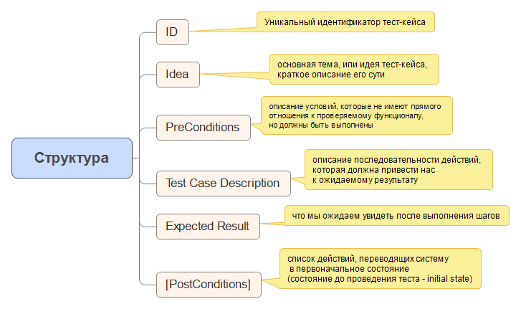
Тестовый случай (Test Case)

Slide 19
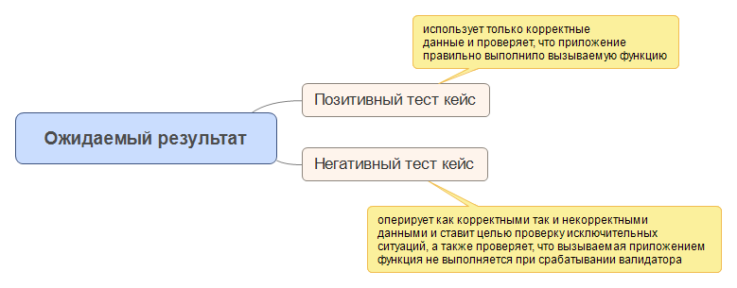
Тестовый случай (Test Case)

Slide 20
Результаты Тест-кейса
1.Положительный результат, если фактический результат равен ожидаемому результату,
2.Отрицательный результат, если фактический результат не равен ожидаемому результату. В этом случае, найдена ошибка.
3.Выполнение теста блокировано, если после одного из шагов продолжение теста невозможно. В этом случае так же, найдена ошибка.

Slide 21
Тест-кейсом проверяется
одна конкретная вещь,
и для этой вещи должен быть
только один ожидаемый результат

Slide 22
Чего не должно быть в Тест-кейсе
Зависимости от других тест-кейсов
Нечеткие формулировки шагов или ожидаемого результата
Отсутствие необходимой для прохождения тест-кейса информации
Излишняя детализация

Slide 23
Тест-кейсы должны
не повторять требования,
а проверять их!

Slide 24
Значение в поле «Сумма» должно рассчитываться как сумма значений из полей «A» и «B»
Ленивый тестировщик
Действия:
- Ввести значения в поля «A» и «B»
Ожидаемый результат:
- Значение в поле «Сумма» должно рассчитываться как сумма значений из полей «А» и «B»
или
- См. в ТЗ
- В соответствии с ТЗ, наблюдаем ожидаемые значения
- и т.п.

Slide 25
Значение в поле «Сумма» должно рассчитываться как сумма значений из полей «A» и «B»
Неленивый тестировщик
Действия:
1. В поле «А» ввести значение 2
2. В поле «B» ввести значение 3
3. Нажать на кнопку «Рассчитать»
Ожидаемый результат:
В поле «Сумма» отобразилось значение 5

Slide 26
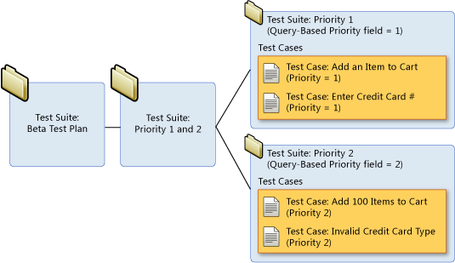
Тестовый набор (Test Suit)
Набор тест кейсов, которые объединены тем что относятся к одному тестируемому модулю, функциональности, приоритету или одному типу тестирования

